Slide 1
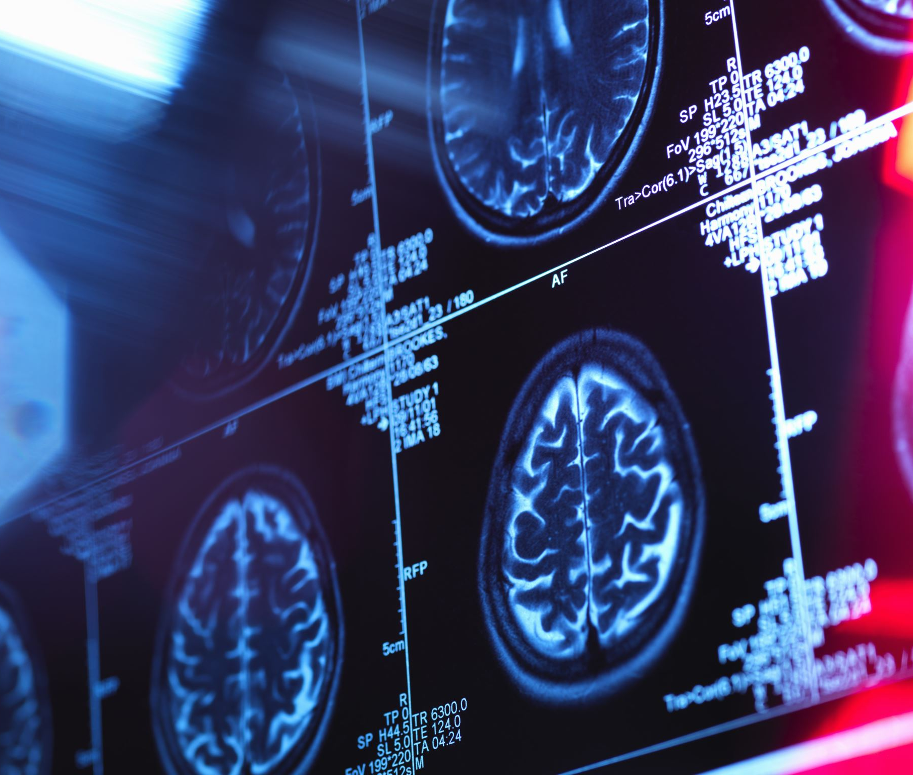
Tydzień Mózgu
Oliwia Angowska kl 7B nr 1

Slide 2
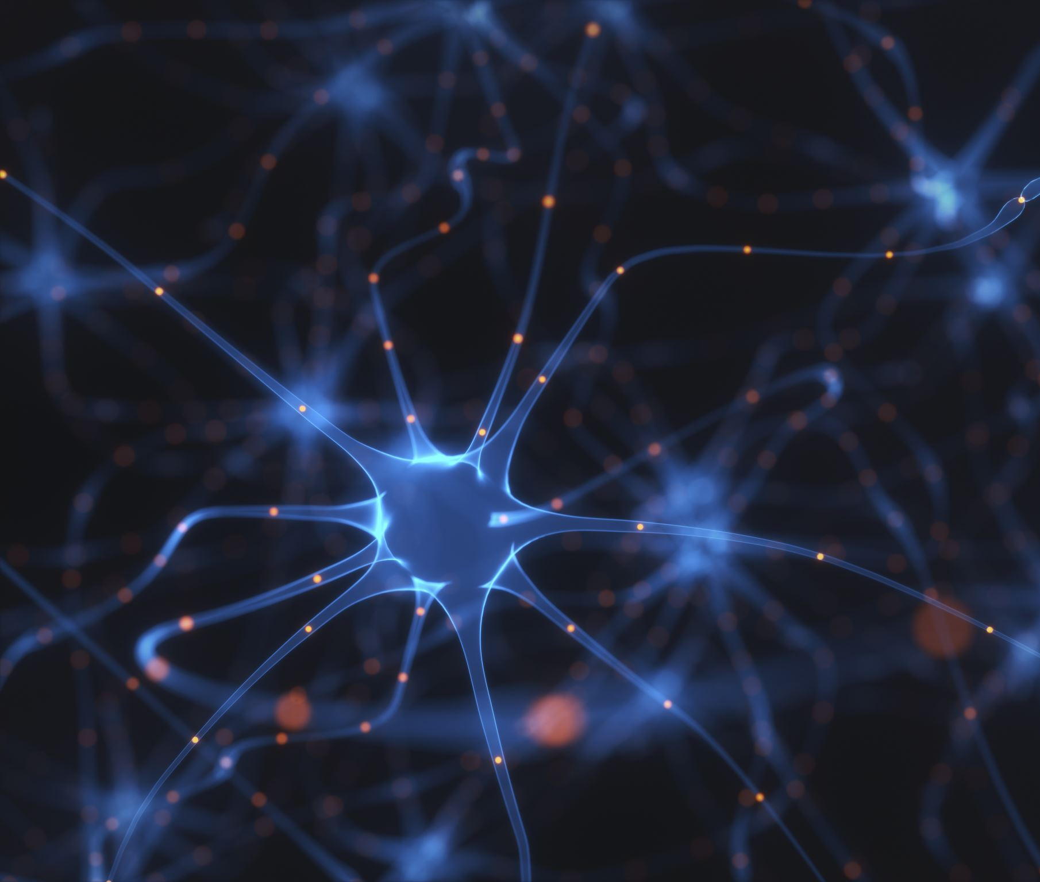
Neurony
W mózgu jest około 100 milardów neuronów.

Slide 3

Impuls
Prędkość impulsu to okiło 400 km/h.

Slide 4
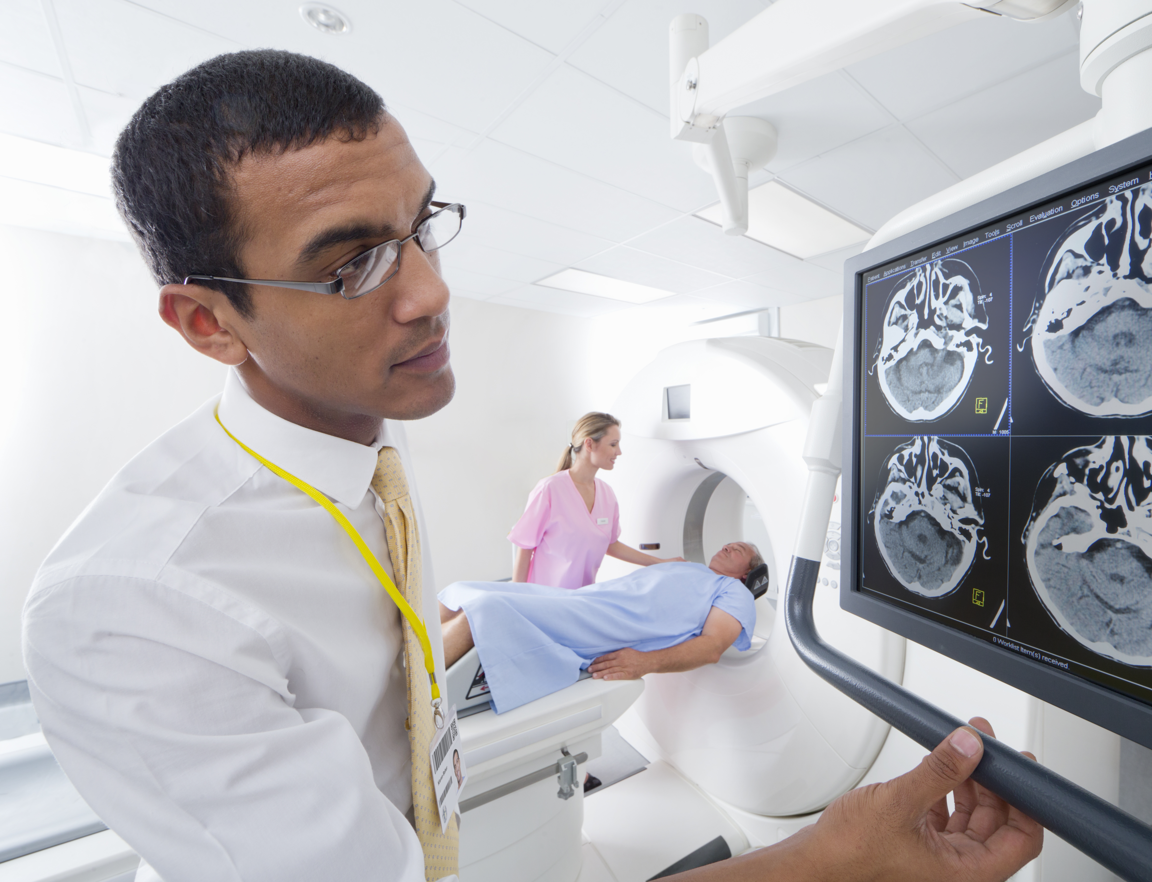
Statystyki
Statystycznie męski mózg jest o 10% większy od mózgu kobiet.

Slide 5
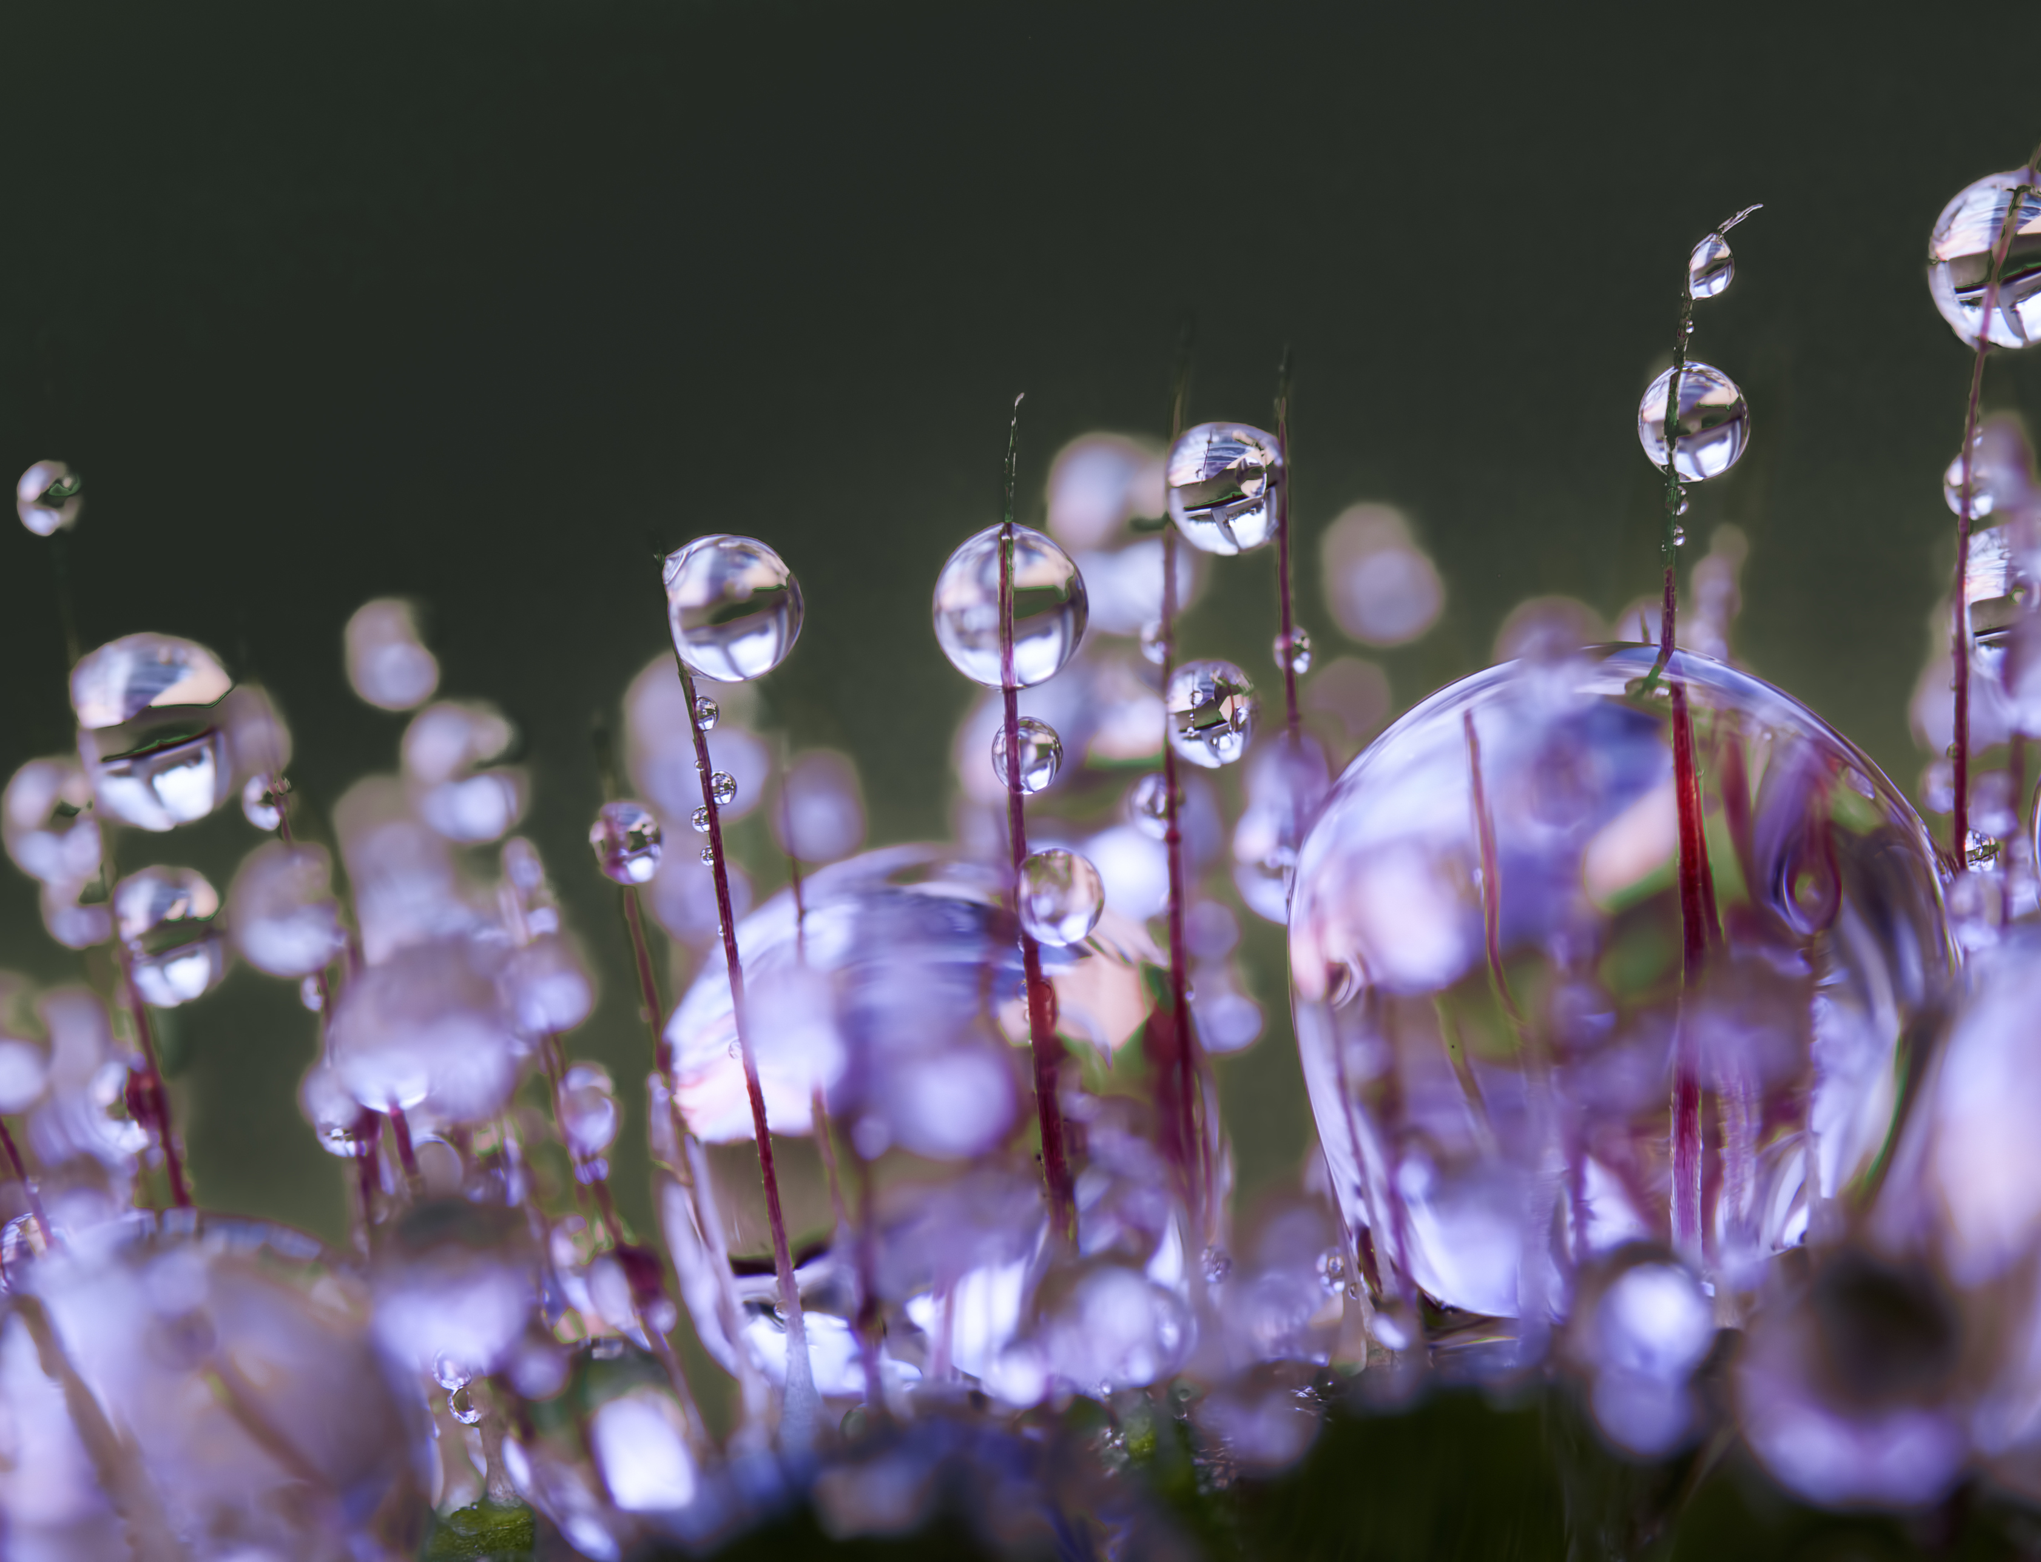
Mózg - Woda
Prawie 80% mózgu to woda.

Slide 6
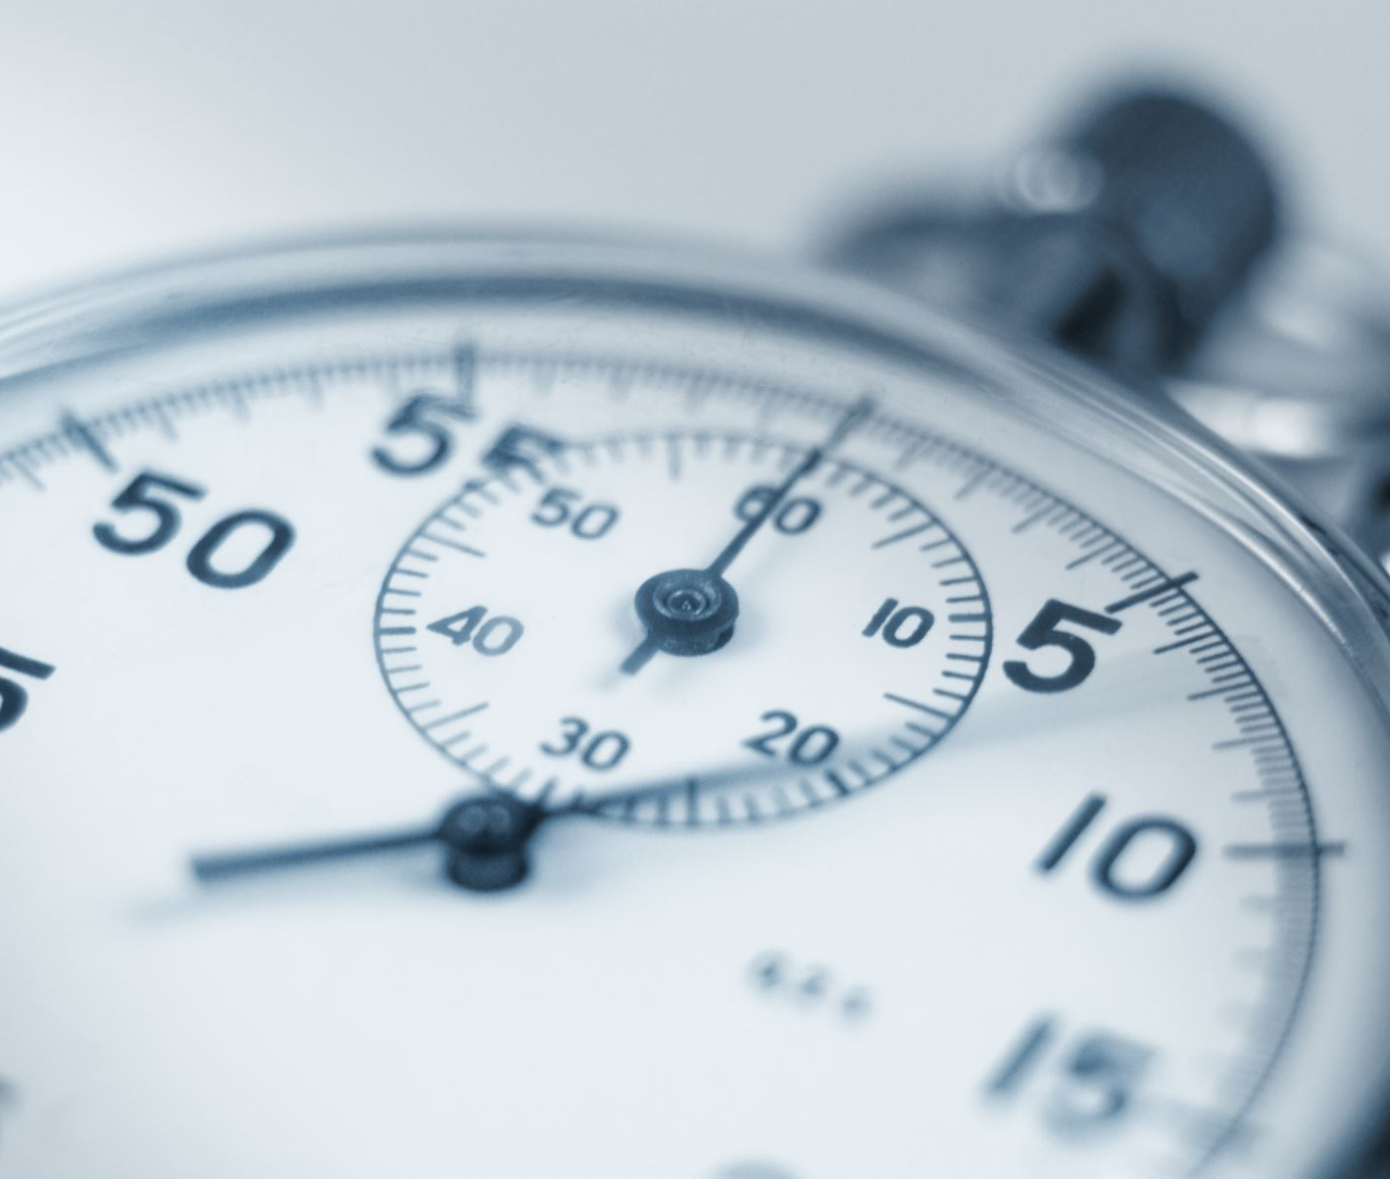
Dojrzałość mózgu
Dopiero około 25 roku życia mózg osiąga pełną dojrzałość.

